Slide 1

AIoT 개인 프로젝트
드론관제시스템
CCTV · 더미캠 영상 기반 인원 밀집도 관제 시스템
YOLOv8 + ByteTrack 영상분석
개인 프로젝트 · 기획부터 배포까지 전 과정 단독 수행
AIoT 부트캠프 · 2026

Slide 2
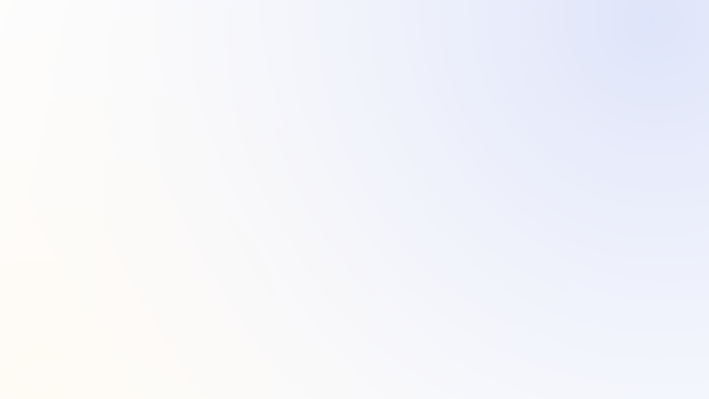





TABLE OF CONTENTS
목차
01
02
03
04
05
프로젝트 개요
수행 절차 · 설계
설계 및 구현
평가 및 개선
Q&A
소개 · 배경 · 차별화 · 기능 · 환경 · 효과
추진 일정 · 이슈 · 와이어프레임 · 유스케이스
시스템구성 · 데이터흐름 · ERD · AI모델 · 코드
성과 · 아쉬운 점 · 향후 확장
예상 질문 및 답변
드론관제시스템 — 개인 프로젝트 발표자료
2

Slide 3

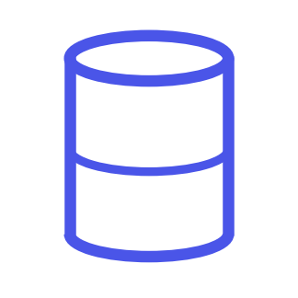


01-1
PROJECT INTRODUCTION
프로젝트명 및 소개
드론관제시스템
CCTV·더미캠 영상 기반 구역별 인원·밀집도 관제 시스템
담당 모듈 (1인 전 영역)
analysis-server
backend-api
web-dashboard
mobile-app
db 설계
YOLOv8s 영상분석
Spring Boot API
지도·그래프
Android 앱
12개 테이블
개인 프로젝트 — 기획·설계·구현·검증 전 과정 단독 수행
드론관제시스템 — 개인 프로젝트 발표자료
3

Slide 4



01-2
BACKGROUND & PURPOSE
주제 선정 배경 · 기획 의도
문제
해결
목표
다중 인파가 모이는 역·광장·행사장에서
기존 CCTV는 사람이 직접 감시해야 하고
자동 경고 체계가 없음
→
YOLO 기반 영상분석으로 구역별 인원·
밀집도를 자동 산출하고, 임계치 초과 시
이벤트를 자동 생성해 알림
→
관제 담당자가 모든 카메라를 상시
주시하지 않아도, 위험 구역만 선별해
빠르게 확인·대응
구체적 니즈
관제 담당자
관리자
조직
지도에서 혼잡 단계를 색으로 즉시 식별
구역별 임계치 직접 설정, 이벤트 처리 이력 관리
실카메라 없어도 더미캠으로 실시간처럼 데모·검증
드론관제시스템 — 개인 프로젝트 발표자료
4

Slide 5

01-3
COMPARABLE SERVICES
유사 서비스 분석
전통 CCTV 관제센터
오픈소스 NVR
상용 AI 인원계수 솔루션
폐쇄형 상시감시
녹화·모션감지
폐쇄형 고가 패키지
특징
특징
특징
다채널 영상 송출, 사람이
직접 상시 감시해야 함
Shinobi·ZoneMinder 등
녹화·모션감지에 특화
고정밀 카운팅,
통합 관제 플랫폼 제공
한계
한계
한계
인력 투입 필요
자동 경고 체계 없음
AI 기반 인원·밀집도
분석 기능 자체가 없음
폐쇄형 고가 패키지라
커스터마이징이 어려움
본 프로젝트는 오픈소스 기반 자체 구현으로 두 접근의 장점을 결합
드론관제시스템 — 개인 프로젝트 발표자료
5

Slide 6

01-3
WHAT MAKES IT DIFFERENT
차별화 포인트
자체 AI 파이프라인
자동 이벤트 알림
웹+모바일 동시 지원
더미캠 데모 구조
YOLOv8s+ByteTrack
직접 구현
임계치 기반
혼잡단계 자동 판정
같은 백엔드로
PC·모바일 동시 제공
라이브 카메라 없이도
실시간처럼 동작 검증
● 추론해상도 1280으로 튜닝
● 탐지 인원 67~86명 수준 확보
● 상용 영상분석 패키지 불필요
● 구역별 1·2단계 임계치 직접 설정
● 미처리 이벤트 있으면 중복 생성 안 함
● RESOLVED 후 재초과 시에만 재생성
● API 36개를 두 클라이언트가 공유
● 세션 기반 인증 공통 적용
● SSE 실시간 갱신도 웹에서 동일 제공
● cameras.source_type=LIVE/DUMMY 설계
● 분석 경로는 입력 소스와 무관하게 동일
● 네트워크·기체 장애 없이 반복 시연 가능
드론관제시스템 — 개인 프로젝트 발표자료
6

Slide 7


01-4
KEY USER SCENARIO
핵심 사용자 시나리오
1
2
3
4
→
→
→
로그인 · 지역 선택
지도 · 카드 확인
상세 통계 확인
이벤트 확인·조치
시/구/동 필터로 관심 지역 선택
구역 마커 색상·카메라 카드로 상태 파악
인원·밀집도·이동분석 그래프 조회
임계치 초과 이벤트 자동알림 → 조치완료
실제 구현 기능 (설계된 기능 전부 구현 완료)
✓ 회원·권한·승인
✓ 구역·카메라 CRUD
✓ 영상분석(탐지·추적)
✓ 라이브뷰·그래프·지도
✓ 이벤트 자동화
✓ 엑셀 다운로드
✓ SSE 실시간 스트림
✓ 녹화 재생
✓ 임계치 설정 관리자 화면
✓ 구역 간 이동 조회
✓ 비밀번호 재설정
✓ 관리자 간 관리
드론관제시스템 — 개인 프로젝트 발표자료
7

Slide 8

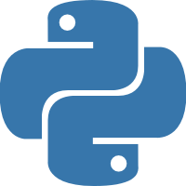




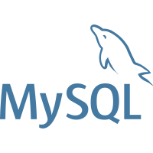






01-5
DEVELOPMENT ENVIRONMENT
개발 환경
Java
Python
JavaScript
Android
Spring Boot
Flask
MySQL 8
MyBatis
Maven
Gradle 9.7.1
IntelliJ IDEA
Android Studio
Git / GitHub
Google Maps API
analysis-server·web-dashboard IDE는 README에 명시가 없어 확인 필요로 남김
드론관제시스템 — 개인 프로젝트 발표자료
8

Slide 9
01-6
TARGET USE CASES
활용 대상
지자체 다중밀집지역
상업시설
소규모 조직 자체 관제
지하철역 광장, 축제·행사장
임시 관제
쇼핑몰, 대형 전시장
혼잡도 모니터링
상용 패키지 없이
오픈소스로 자체 구축
● 행사 기간만 임시 카메라·구역 등록
● 혼잡 임계치 초과 시 자동 경보
● 행사 종료 후 구역·캠 비활성화
● 구역별 실시간 인원 추이 확인
● 피크 시간대 TOP3 자동 집계
● 매장·구역 단위로 세분화해 관제
● 상용 라이선스 비용 없이 구축
● MySQL+Spring Boot로 자체 호스팅
● 필요한 기능을 직접 확장 가능
드론관제시스템 — 개인 프로젝트 발표자료
9

Slide 10


01-6
EXPECTED IMPACT
기대 효과 (실측 근거)
67~86명
8~14fps
2.3~3.0fps
비겹침 구도 영상 탐지 인원
(육안 체감치와 근접)
경량 영상 7캠 동시 구동
(성능버그 11건 수정 후)
4K 영상 7캠 동시 구동
끊김 없이 안정 유지
정성적 기대 효과
상시 감시 인력 부담 경감
혼잡 단계가 자동 판정되어 관제 담당자가 위험 구역 위주로만 대응 가능
장소별 맞춤 민감도 설정
구역별 임계치를 직접 조정해 장소 특성(좁은 통로 vs 넓은 광장)에 맞춘 민감도 설정
실카메라 없이도 데모 가능
더미캠 구조로 실제 드론·CCTV 장비 없이도 전체 파이프라인을 반복 검증·시연
드론관제시스템 — 개인 프로젝트 발표자료
10

Slide 11
02-1
SCHEDULE · WBS
추진 일정 (WBS 기준, 3주)
계획
실제
1주차 09/29~10/05
2주차 10/06~10/12
3주차 10/13~10/19
3주 · 21일
9/29
30
10/1
2
3
4
5
6
7
8
9
10
11
12
13
14
15
16
17
18
19
1 기획 · 설계
09/29 ~ 10/19 · 7단계 29개 작업
2 분석서버 (AI)
3 백엔드
100% 완료
4 웹 대시보드
5 모바일 앱
계획 대비 지연은 작업당 최대 1일
6 통합 · 성능 안정화
7 배포 · 문서화
마일스톤 6/6
◆ 마일스톤
◆
◆
◆
◆
◆
◆
4개는 목표일, 2개는 +1일에 달성
M1
M2
M3
M4
M5
M6
1주차
설계 3일 완료 → PoC · CRUD 병행
라이브뷰 끊김(ISS-04)으로 1일 지연
2주차
Spring Boot 전환 결정 (ISS-02)
웹 · 모바일 작업 1일씩 순연
3주차
성능 이슈 집중 → '상' 우선 처리
'하' 기능은 API만 구현해 일정 회복
드론관제시스템 — 개인 프로젝트 발표자료
11

Slide 12
02-2
ISSUES & SOLUTIONS
주요 이슈 및 해결 과정
진행 중 발생 이슈
ISS-02 · WBS 3.3 · 10/06
중
ISS-03 · WBS 3.2 · 10/06
상
ISS-05·06 · WBS 5.2 · 10/11
상
18건
백엔드 구조 전환 (계획 변경)
분석 결과가 로그 없이 유실
모바일 로그인 유지 · 통신 실패
원인 Servlet + JDBC로는 계층 분리 · 매퍼 관리가 어려움
원인 +09:00 오프셋 파싱 실패(500)를 분석서버가 확인 안 함
원인 세션 쿠키 미유지, 방화벽이 에뮬레이터 접속 차단
전부 해결 · 기한 내 완료
해결 Spring Boot + MyBatis로 전면 재작성, 기존과 동일 결과 회귀 검증
해결 naive datetime 전송 + 응답 상태코드 체크 추가
해결 CookieManager 등록, adb reverse로 우회
심각도별
일정 영향: 2주차 1일 순연 → 3주차 회복
일정 영향: 분석 결과 수신 API 1일 지연
일정 영향: 모바일 로그인 화면 1일 지연
상
9건
중
7건
ISS-08 · WBS 2.4 · 10/14
상
ISS-11·12 · WBS 6.2 · 10/14
상
ISS-15 · WBS 6.3 · 10/15
상
하
2건
극밀집 영상에서 4명만 탐지
7캠 동시 구동 시 재생 정체
브라우저에서만 캠 화면 멈춤
처리 원칙
'상' 이슈부터 처리하고 raw 데이터와 실제 화면으로 이중 검증
전체 목록: 워크북 '이슈관리' 시트
원인 YOLOv8n(640) + 사람이 서로 겹친 영상
원인 고정 페이싱, 스레드 GIL 독점, 4K 따라잡기 악순환
원인 브라우저 호스트당 동시 연결 6개 제한
해결 v8s · 1280으로 상향, 비겹침 영상 교체 → 67~86명
해결 동적 프레임 스킵 + 10ms sleep + 스킵 상한
해결 localhost / 127.0.0.1 교차 사용으로 12슬롯 확보
일정 영향: 당일 해결
일정 영향: 성능 안정화 1일 지연
일정 영향: 당일 해결
드론관제시스템 — 개인 프로젝트 발표자료
12

Slide 13
02-3
WIREFRAME
와이어프레임 · 화면별 기능 설명
web-dashboard (PC) — 메인 화면 구조
mobile-app (Android) — 화면 흐름
상단바
LoginActivity
제목·탭·혼잡단계 범례·로그아웃
1
로그인/회원가입 탭 전환
지역 필터
세션 쿠키 유지(CookieManager 등록)
시 › 구 › 동 3단 드롭다운
MainActivity
구글 지도
2
구역 목록 + 대표 캠 상태
구역별 상태색 마커(정상·주의·위험) + 진행 중 이벤트 수 배지, 클릭 시 해당 캠 확대모달
드래그로 지도 높이 조절, 빈 곳 우클릭 시 새 구역·카메라 바로 등록
구역별 카드에 대표 캠 상태 표시
ZoneDetailActivity
3
통계 폴링, 가동·정지, 라이브뷰
카메라 카드 그리드
5초 폴링 + WebView MJPEG 라이브뷰
체크박스·상태뱃지·위치(구·동·면적)·실시간 썸네일('영상 없음' 포함)·액션버튼
'전체 펼치기'/'4분할 보기' 토글, 클릭 시 '▶통계' 패널
MapActivity
4
구역 마커 → 상세 이동
Google Maps SDK, 마커 클릭 시 상세 이동
통계 패널(오버레이)
EventListActivity
도넛차트+요약 카드 + 아코디언(인원·밀집도 / 유입유출 / 이동분석 / 임계치 설정 / 피크시간 / 비정상변동)
5
이벤트 확인·조치완료
임계치 초과 이벤트 목록 처리
드론관제시스템 — 개인 프로젝트 발표자료
13

Slide 14
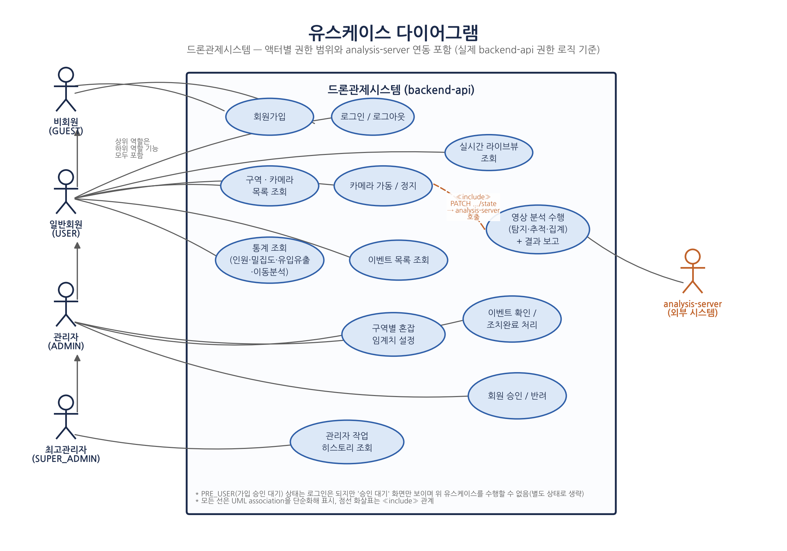
02-4
USE CASE DIAGRAM
유스케이스 다이어그램
드론관제시스템 — 개인 프로젝트 발표자료 (별첨: diagrams/10_usecase.png·pdf)
14

Slide 15
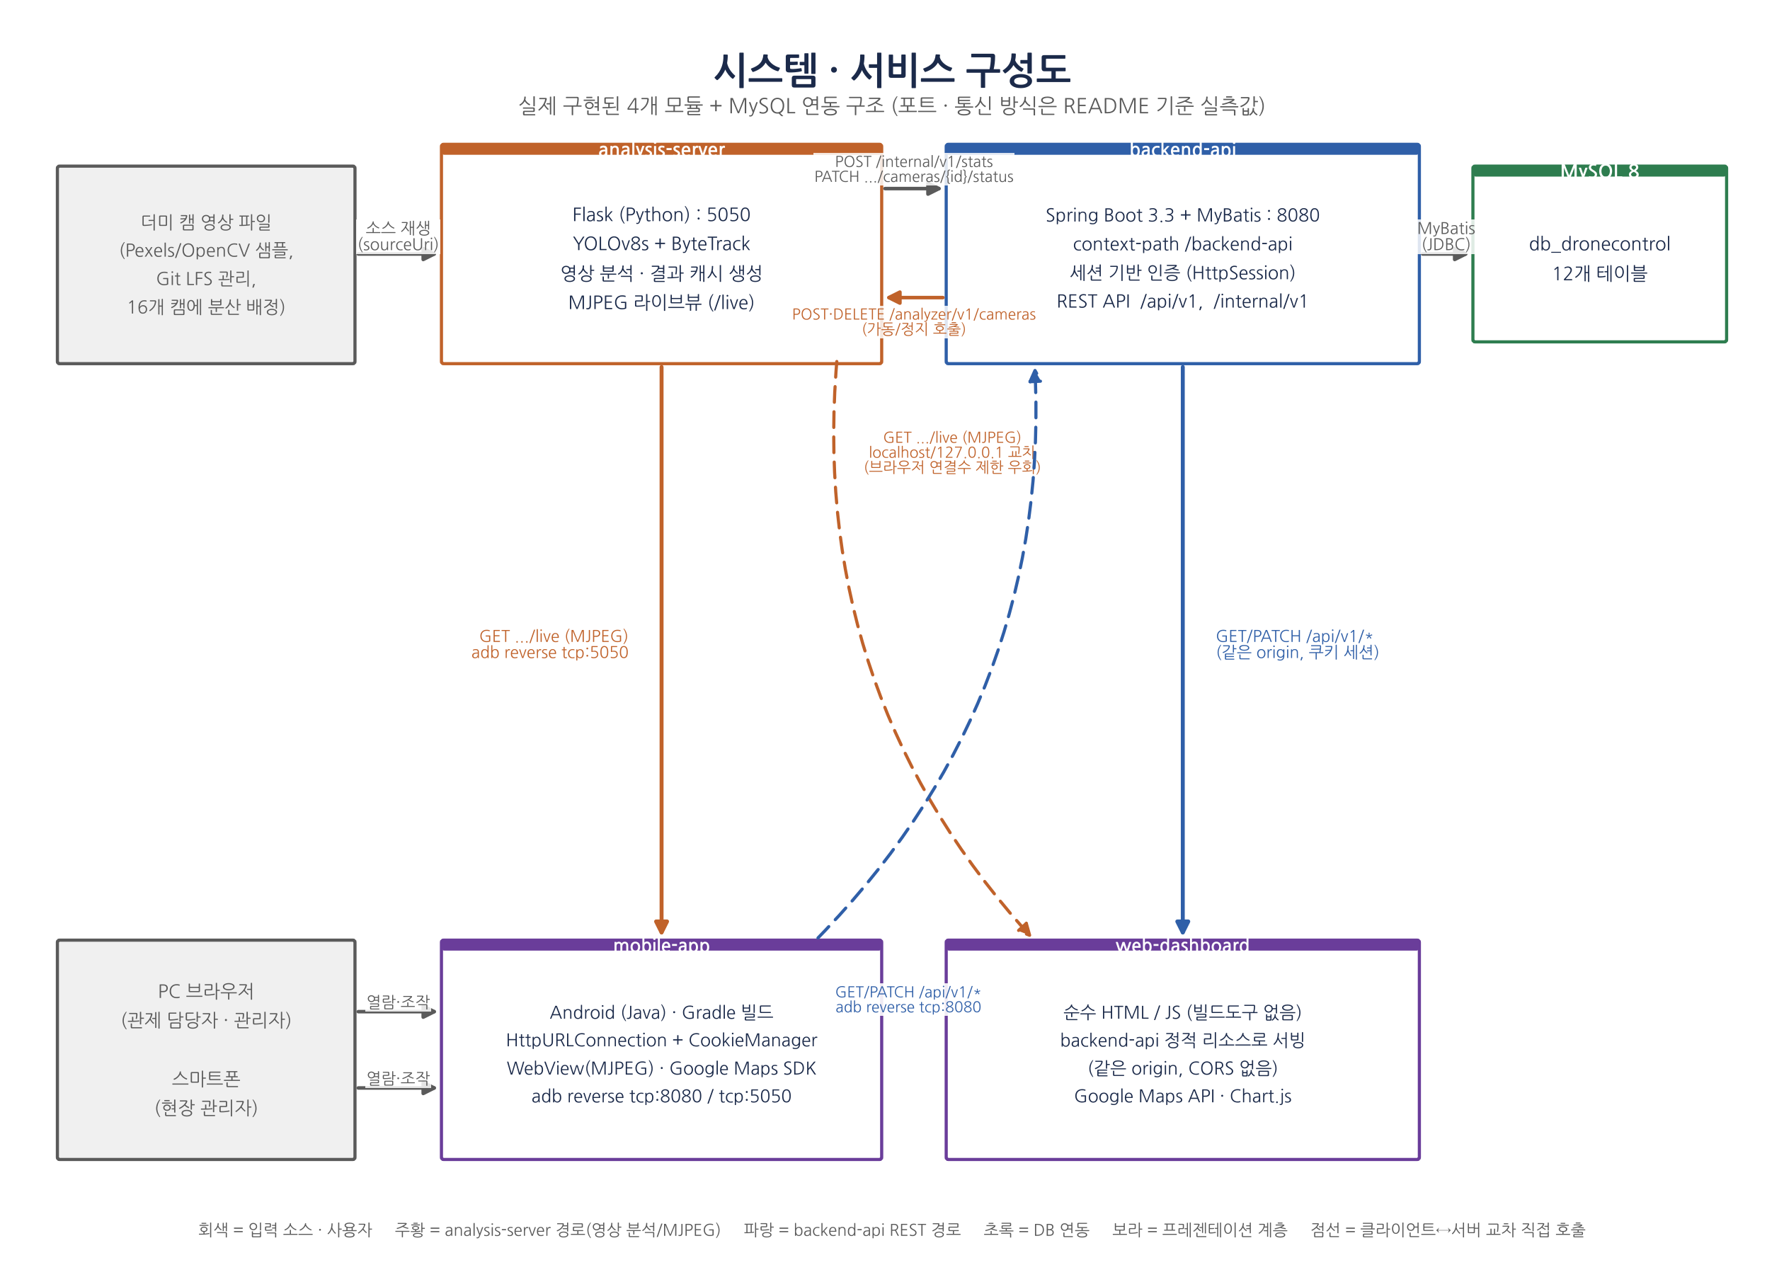
03-1
SYSTEM ARCHITECTURE
시스템 · 서비스 구성도
드론관제시스템 — 개인 프로젝트 발표자료 (별첨: diagrams/12_system_architecture.png·pdf)
15

Slide 16
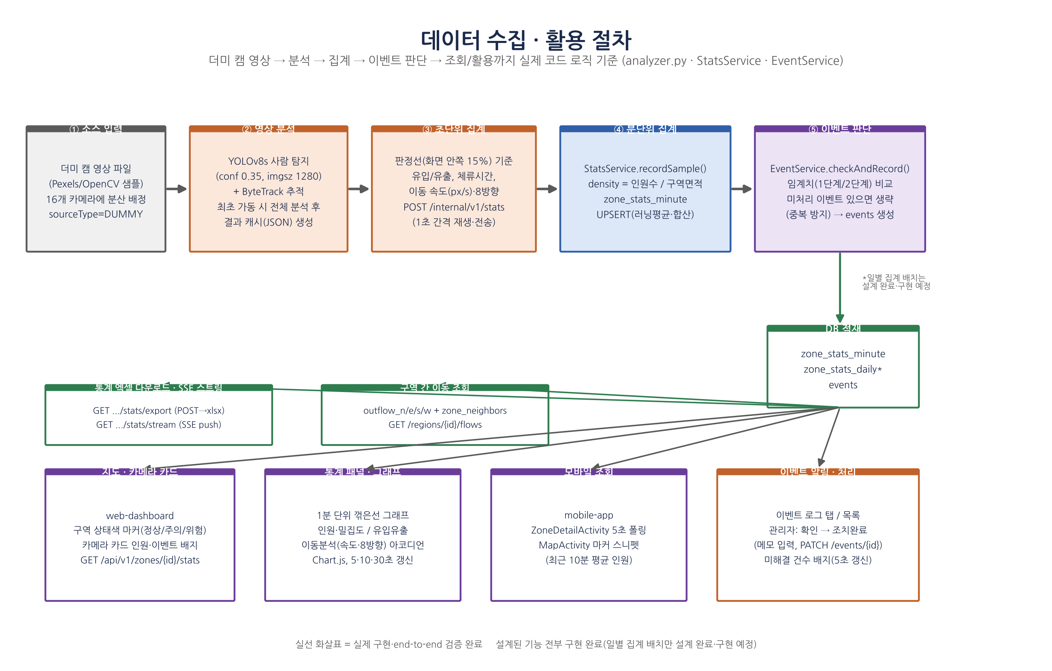
03-2
DATA FLOW
데이터 수집 · 활용 절차
드론관제시스템 — 개인 프로젝트 발표자료 (별첨: diagrams/13_data_flow.png·pdf)
16

Slide 17
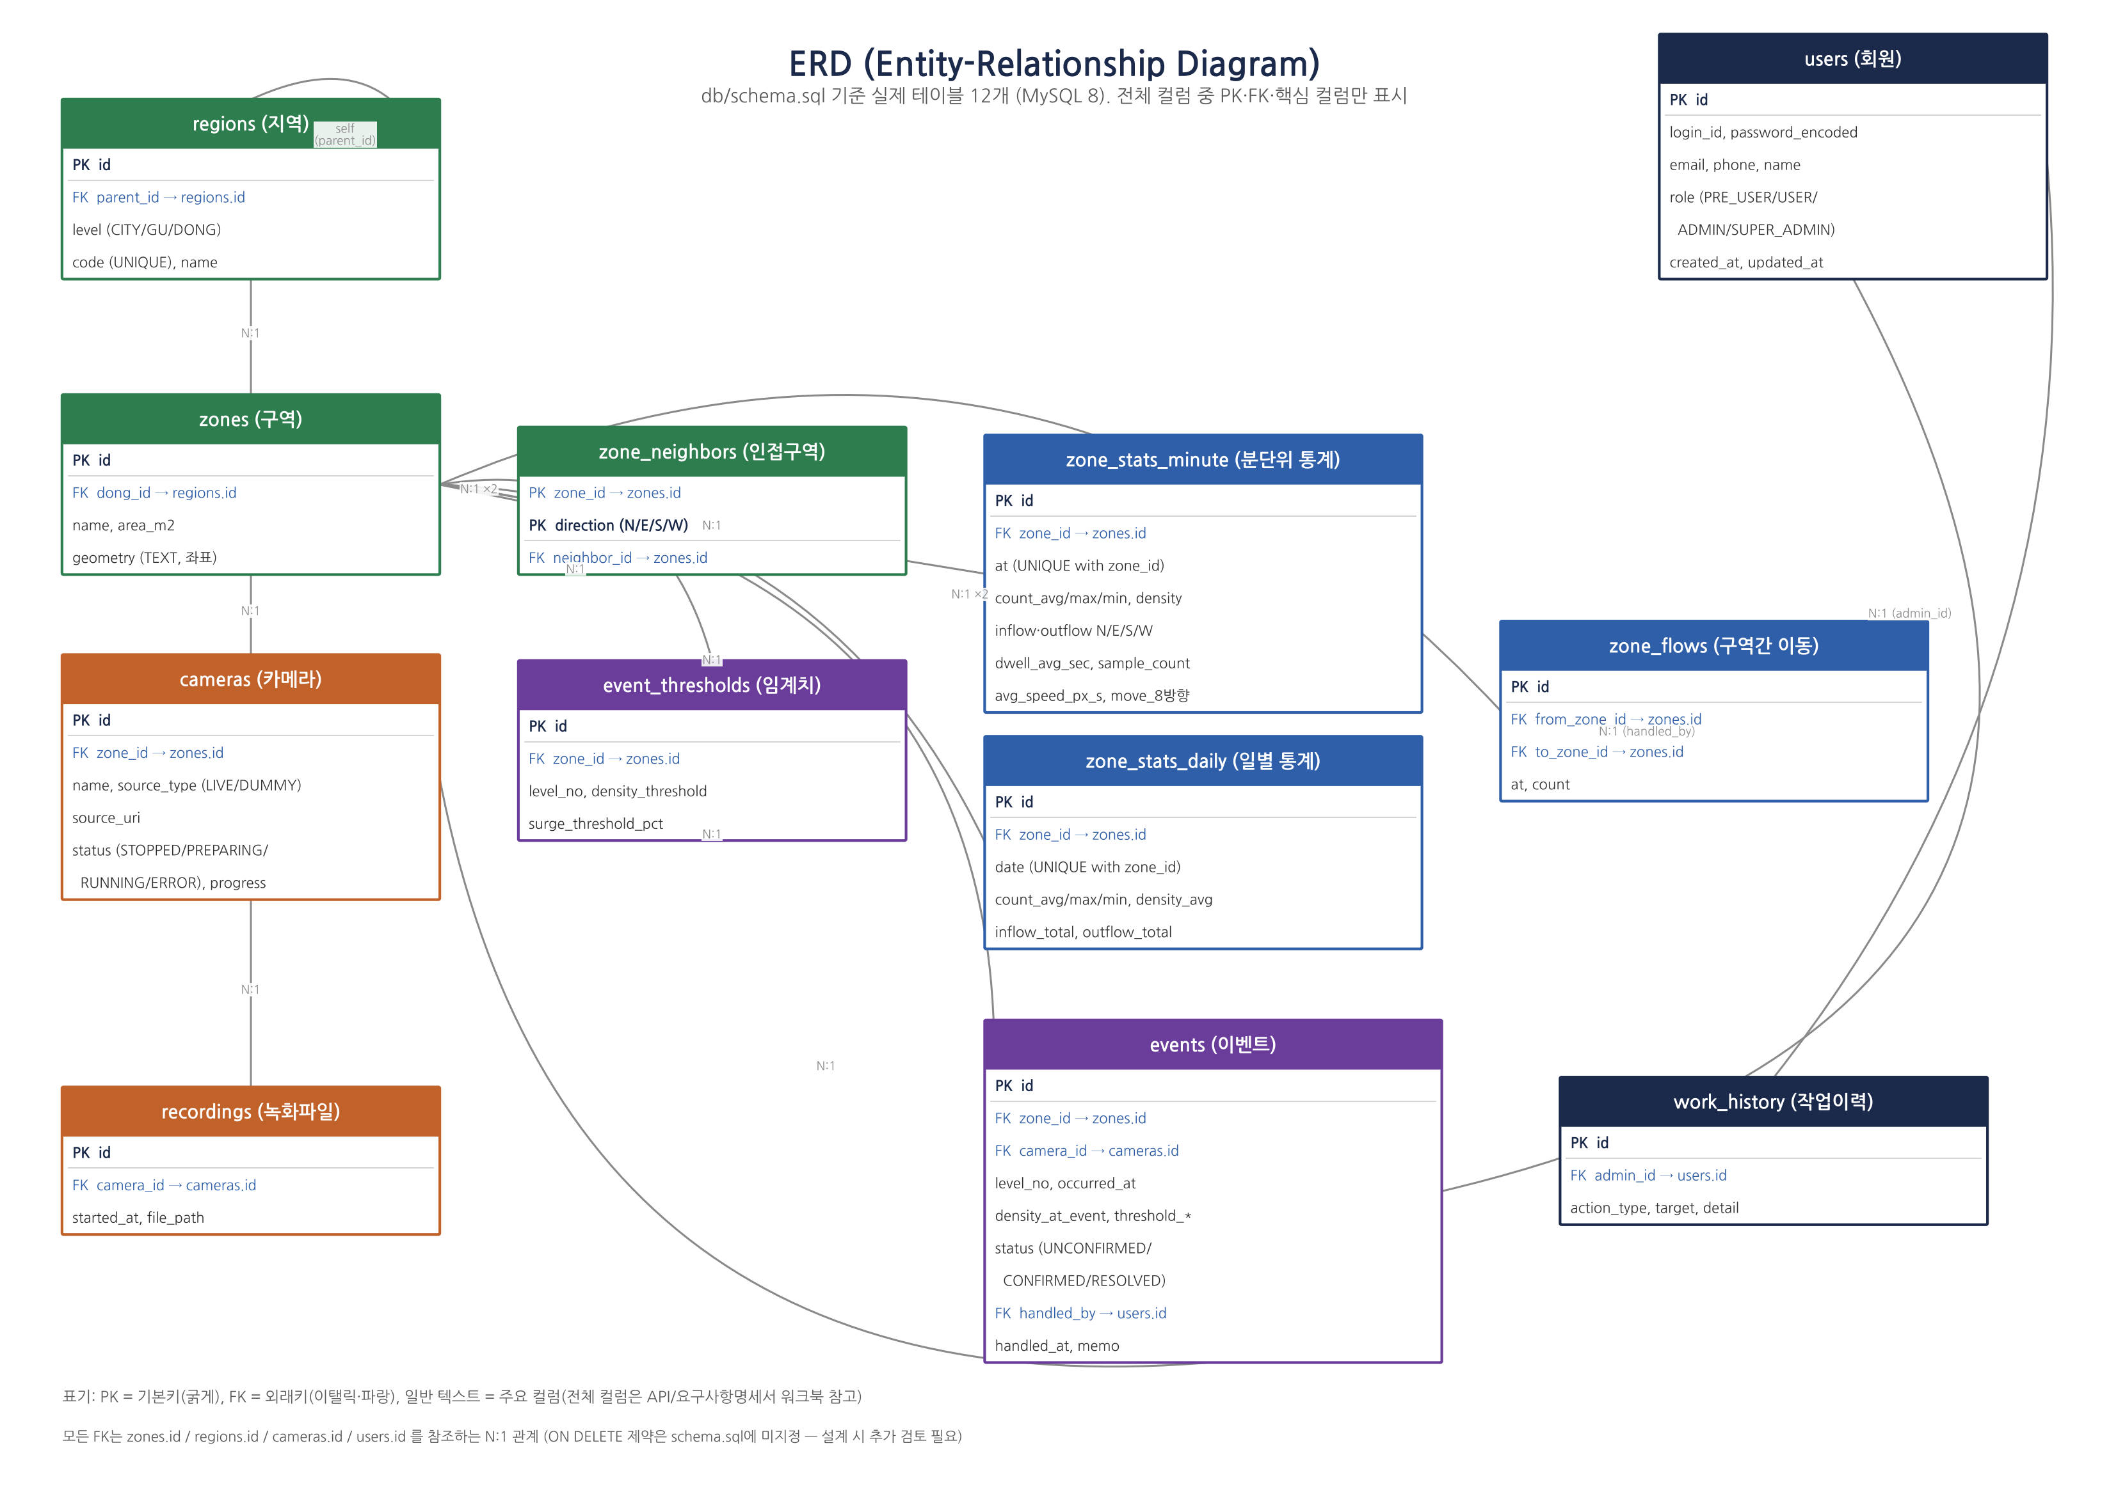
03-3
DATABASE SCHEMA
ERD (Entity-Relationship Diagram)
드론관제시스템 — 개인 프로젝트 발표자료 (별첨: diagrams/14_erd.png·pdf, 전체 컬럼은 명세서 워크북 참고)
17

Slide 18

03-4
MODEL SELECTION
AI 모델 선정 과정
HOG+SVM
YOLOv8n
YOLOv8s + 1280
OpenCV 내장
박스 부정확 → 제외
→
기본 해상도(640)
밀집군중 탐지 실패
→
추론해상도 상향
평균 4명→11명
영상 교체 후(비겹침 항공뷰, ~67명) 동일 모델로 평균 67명 탐지 — 육안 체감치와 근접
검증 방법 및 한계 (솔직한 평가)
YOLO는 COCO 사전학습 범용 모델 — 모델 크기·추론해상도·신뢰도 임계치 조정 방식. 수백 명 겹침 장면은 더 큰 모델(YOLOv8m/l)이 필요함을 확인
드론관제시스템 — 개인 프로젝트 발표자료
18

Slide 19
03-5
DRONE STREAM SUBSTITUTION
드론 · IoT · 하드웨어 연동
드론 실시간 영상 스트리밍을 녹화 영상으로 대체하여 시연
드론·CCTV가 실시간으로 송출하는 영상을 DUMMY 캠(녹화 영상 반복재생)으로 대체 — 분석 결과도 미리 캐시해 재생에 맞춰 내보내는 방식으로 실시간처럼 시연 (README에 설계 의도로 명시)
녹화영상으로 대체한 이유
실시간 스트림과 동일하게 동작하는 구조
● 실제 드론 비행(허가·기체·조종인프라) 인프라는 개인 프로젝트 범위 밖
● 녹화영상 대체로 네트워크·기체 장애 없이 안정적으로 반복 시연 가능
● 분석 파이프라인은 입력이 드론이든 CCTV든 동일하게 동작·검증됨
● 16개 카메라에 라이선스가 명확한 영상 2종을 분산 배정해 다양성 확보
● cameras.source_type = LIVE/DUMMY로 설계 — 두 소스 모두 같은 분석 경로 사용
● DUMMY는 가동 시 전체 분석 후 캐시, 1초 간격 재생으로 실시간처럼 제공
● 실제 드론 RTSP 라이브 연동 자체는 미검증(확인 필요로 명시, 추측 배제)
● RTSP 라이브 연동 실험은 04-3 향후 확장 항목으로 별도 계획
드론관제시스템 — 개인 프로젝트 발표자료
19

Slide 20
03-6
CORE LOGIC 1
핵심 코드 ① — 유입 · 유출 판정 로직
analysis-server/core/analyzer.py
설명
def zone_of(cx, cy, width, height):
margin_x = width * MARGIN_RATIO # 화면 안쪽 15%
margin_y = height * MARGIN_RATIO
if margin_x <= cx <= width-margin_x and margin_y <= cy <= height-margin_y:
return "CENTER"
# 가장 가까운 가장자리를 N/E/S/W로 판정 ...
prev = last_zone.get(track_id)
if prev is not None and prev != zone:
if prev != "CENTER" and zone == "CENTER":
second_in[prev] += 1 # 가장자리 -> 중앙 = 유입
elif prev == "CENTER" and zone != "CENTER":
second_out[zone] += 1 # 중앙 -> 가장자리 = 유출
● 판정선(화면 안쪽 15%) 기준 CENTER·N·E·S·W 5개 구역 분류
● 직전·현재 구역 비교로 가장자리→중앙 전환은 유입, 반대는 유출
● 화면 내부 생성·소멸은 집계 제외 — 판정선 통과만 인정
● ByteTrack의 track_id 유지가 이 비교의 전제 조건
드론관제시스템 — 개인 프로젝트 발표자료
20

Slide 21
03-7
CORE LOGIC 2
핵심 코드 ② — 혼잡 이벤트 자동 생성
backend-api/.../EventService.java
설명
public void checkAndRecord(int zoneId, Integer cameraId, BigDecimal density) {
List<EventThreshold> thresholds = getThresholds(zoneId);
int crossedLevel = 0;
for (EventThreshold t : thresholds) {
if (density.compareTo(t.getDensityThreshold()) >= 0
&& t.getLevelNo() > crossedLevel) {
crossedLevel = t.getLevelNo(); // 더 높은 단계로 갱신
}
}
if (crossedLevel == 0) return; // 임계치 미달
if (eventMapper.selectOpenEventForZone(zoneId) != null) {
return; // 이미 미처리 이벤트 있으면 중복 생성 안 함
}
eventMapper.insertEvent(new Event(zoneId, crossedLevel, density));
}
● 분단위 통계 저장 직후 매번 호출
● 임계치를 1단계부터 비교해 넘은 것 중 가장 높은 단계 선택
● 미처리 이벤트 있으면 생략 — 1분마다 중복 이벤트 방지
● RESOLVED 후 재초과 시 신규 생성(TC-19로 검증)
드론관제시스템 — 개인 프로젝트 발표자료
21

Slide 22
04-1
ACHIEVEMENT STATUS
성과 · 목표 달성도
✓ 설계된 기능 전부 구현 완료 (13)
✓ 4개 모듈 최소기능 구현
✓ 회원·4단계권한·승인흐름
✓ 영상분석(탐지·추적·이동분석)
✓ 16개 카메라 다중 안정재생
✓ 웹+모바일 동시 지원
✓ 이벤트 자동화·작업이력
✓ 엑셀 다운로드
✓ SSE 실시간 스트림
✓ 녹화 재생
✓ 임계치 설정 관리자 화면
✓ 구역 간 이동 조회
✓ 비밀번호 재설정
✓ 관리자 간 관리
요구사항·기능명세서에 적힌 기능 전부 구현·검증 완료
미구현·구현 예정으로 남은 항목 없음 — API 39개 전부 동작, 전 과정 로컬 MySQL+Spring Boot 기동 후 검증
근거: README 진행상태 체크리스트 + 로컬 MySQL·Spring Boot 기동 end-to-end 검증(curl·Chrome 헤드리스 브라우저 클릭 테스트 포함)
드론관제시스템 — 개인 프로젝트 발표자료
22

Slide 23
04-2
LIMITATIONS
아쉬운 점
신규 3개 기능
전용 화면 미구현
극밀집 군중 탐지
한계
자동화 테스트
부재
영상 출처 기록
미흡
● 구역 간 이동 조회·비밀번호 재설정·관리자 간 관리는 API만 구현
● web-dashboard·mobile-app에 전용 화면은 아직 없음
● UI 추가를 개선계획에 반영
● 수백명이 겹치는 장면은 YOLOv8s도 일부 누락
● 추론해상도 상향으로 4명→11명까지는 개선
● 더 큰 모델(YOLOv8m/l)이 필요함을 확인
● 전부 curl·브라우저·에뮬레이터 수동 검증
● 회귀 테스트를 매번 수동으로 재현하는 중
● JUnit 단위테스트 추가를 개선계획에 반영
● Pexels 영상 5개 다운로드 URL 미기록
● 라이선스 자체는 상업적 이용 가능해 문제없음
● 앞으로는 수집 시 URL 즉시 기록 규칙화
드론관제시스템 — 개인 프로젝트 발표자료
23

Slide 24
04-2
IMPROVEMENT PLAN
개선 계획
구역 간 이동 조회·비밀번호 재설정·관리자 간 관리 전용 화면(UI) 추가
1
유입유출·이벤트 중복방지 로직 위주 JUnit 단위테스트 추가
2
YOLOv8m 교체 실험 후 속도·정확도 트레이드오프 재측정
3
영상 신규 수집 시 다운로드 페이지 URL 즉시 기록 규칙화
4
드론관제시스템 — 개인 프로젝트 발표자료
24

Slide 25
04-3
ROADMAP
향후 확장
1
2
실시간 RTSP 라이브 연동 실험
관리자 전용 통합 콘솔
CCTV·드론이 실제로 송출하는 RTSP 스트림을 더미캠과 동일한 분석 경로로 검증
임계치 설정·권한 관리(acman)·구역 간 이동 조회를 하나의 관리자 화면으로 통합
3
4
AI 모델·예측 고도화
알림·배포 확장
YOLOv8m/l 비교 실험으로 속도·정확도 트레이드오프 재측정, 멀티존 혼잡 예측
이벤트 알림 채널 확장(푸시·문자 연동), 클라우드 환경으로 배포
드론관제시스템 — 개인 프로젝트 발표자료
25

Slide 26
05-1
Q&A
예상 질문 및 답변 (1/2)
Q. 왜 YOLOv8n이 아니라 YOLOv8s를 선택했나?
A. 극밀집 군중 영상에서 YOLOv8n은 평균 4명만 탐지했지만, YOLOv8s + 추론해상도 1280 조합은 11명까지 늘었습니다. 추론 속도는 더 느려지지만 '영상 속 인원을 더 정확히 세는 것'이 우선순위라 판단했습니다.
Q. 더미캠인데 어떻게 실시간처럼 보이나?
A. 캠을 가동시키면 영상 전체를 먼저 분석해 초단위 결과와 라이브뷰용 프레임을 캐시로 만들어둡니다. 이후 재생은 그 캐시를 경과시간 기반으로 순차 조회만 하면 되어, 실제 분석 없이도 실시간처럼 보일 수 있습니다.
Q. SSE는 왜 추가했나? 폴링과 뭐가 다른가?
A. 폴링은 몇 초마다 '변화가 있든 없든' 요청을 보내 서버·DB에 불필요한 부하를 줍니다. SSE는 StatsService.recordSample()이 실제로 새 통계를 반영한 순간에만 구독자에게 push하므로, 지연은 줄고 불필요한 조회는 사라집니다.
Q. 녹화 재생은 실제 영상을 다시 보여주나?
A. 영상 자체를 재생하는 기능은 아닙니다. 해당 구간에 어떤 더미 영상이 재생되었는지의 이력(recordings)과 그 시점의 인원 추이 통계를 함께 보여주는 방식 — DB·백엔드가 가진 데이터만으로 만들 수 있는 정직한 범위로 구현했습니다.
드론관제시스템 — 개인 프로젝트 발표자료
26

Slide 27
05-2
Q&A
예상 질문 및 답변 (2/2)
Q. 드론은 실제로 이 프로젝트에서 어떻게 쓰이나?
A. 현재는 실제 드론을 날리지 않습니다. 드론·CCTV가 실시간으로 송출하는 영상을 DUMMY 캠(녹화영상 반복재생)으로 대체해 분석 파이프라인을 동일하게 검증·시연하는 방식이며, 이는 README에 설계 의도로 명시돼 있습니다.
Q. 다중 카메라에서 왜 느려졌고 어떻게 고쳤나?
A. 세 가지가 겹쳐 있었습니다 — 세로 영상이 제대로 안 줄어든 문제, sleep 없는 스레드가 GIL을 독점한 문제, 4K 영상에서 따라잡기 비용이 더 커지는 악순환. 각각 축소 기준 변경, 강제 sleep, 스킵 프레임 상한으로 해결했습니다.
Q. Spring Boot 전환 후 새 기능은 어떻게 검증했나?
A. 엑셀 다운로드·SSE·녹화재생·임계치 관리자 화면 전부 로컬에 MySQL 8 + Spring Boot를 실제로 띄우고, curl로 SSE push와 엑셀 바이트까지 확인한 뒤 Chrome 헤드리스 브라우저로 로그인부터 버튼 클릭까지 끝까지 재현해서 검증했습니다.
Q. 가장 어려웠던 문제는 무엇이었나?
A. 브라우저의 호스트당 동시연결 6개 제한 문제였습니다. curl로는 모든 캠이 정상이었는데 브라우저에서만 캠 1대가 멈춘 것처럼 보였고, 네트워크 탭을 직접 열어 원인을 찾았습니다 — '코드 검증'과 '실제 화면 확인'은 다르다는 걸 체득했습니다.
드론관제시스템 — 개인 프로젝트 발표자료
27

Slide 28
드론관제시스템
감사합니다
GitHub: rlaeoaud7018/DroneControllSystemApp

